Slide 1
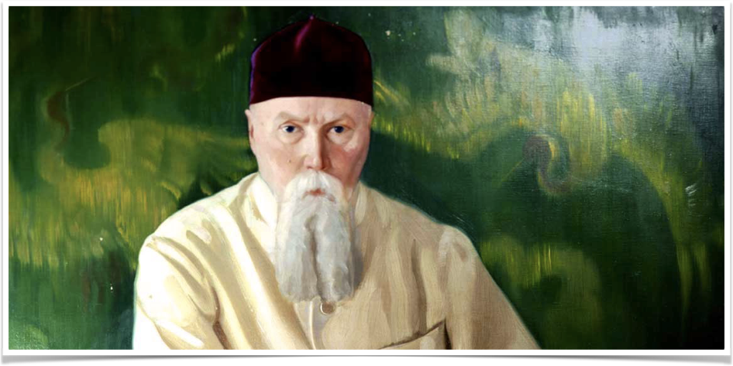
НИКОЛАЙ КОНСТАНТИНОВИЧ РЕРИХ
(1874-1947)
Подготовила преподаватель русского языка и литературы
НЧУ СОШ «ПРОМО-М» г. Москвы Крючкова С.В.

Slide 2
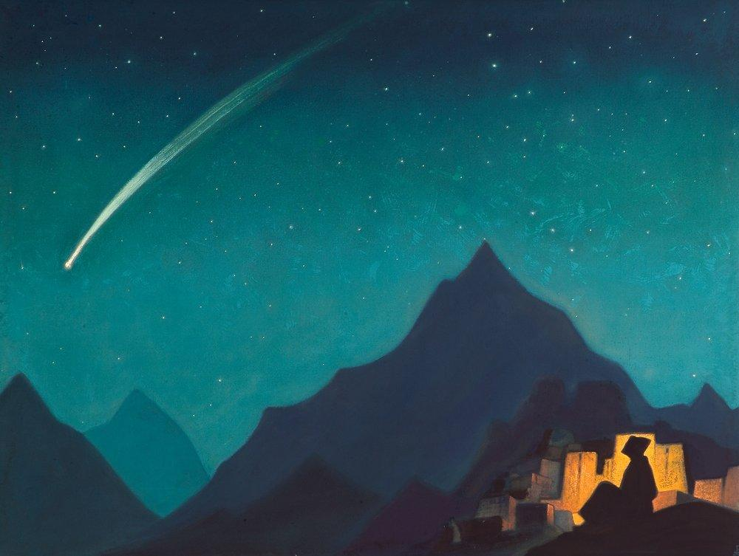
Н.К. Рерих. ЗВЕЗДА ГЕРОЯ. 1936
Холст, темпера. 91,8 х 122,2
Музей Николая Рериха, США. Нью-Йорк

Slide 3
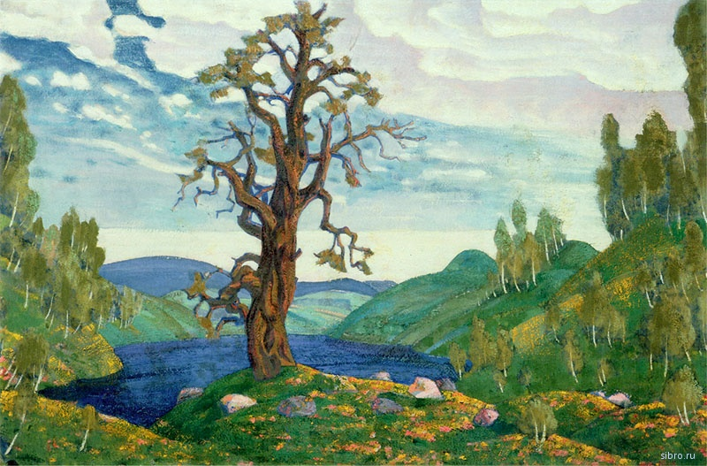
Н.К. Рерих. ПОЦЕЛУЙ ЗЕМЛЕ. 1912
Эскиз к балету И.Ф. Стравинского «Весна священная» Картон, темпера. 62,0 x 94,0 Государственный Русский музей. Россия. Санкт-Петербург Примечание: эскиз к постановке в Театре Елисейских полейв Париже в 1913 году.

Slide 4
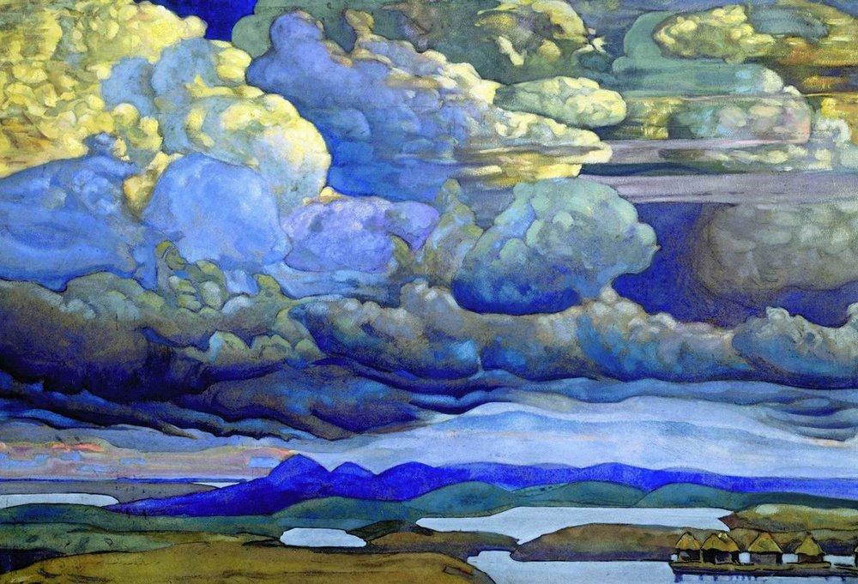
Н.К. Рерих. НЕБЕСНЫЙ БОЙ. 1912
Картон, темпера. 66,0 х 95,0
Государственный Русский музей. Россия. Санкт-Петербург

Slide 5
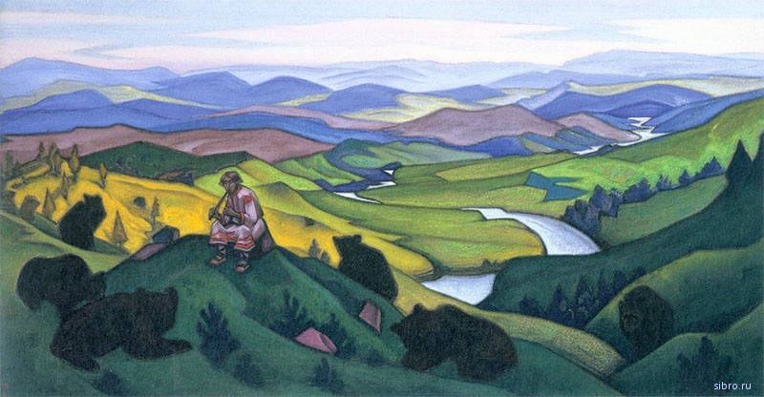
Н.К. Рерих. ЧЕЛОВЕЧЬИ ПРАОТЦЫ (ЧАРА ЗВЕРИНАЯ). 1943
Холст, темпера. 85,0 x 156,0
Государственный музей Рерихов. Россия, Москва

Slide 6
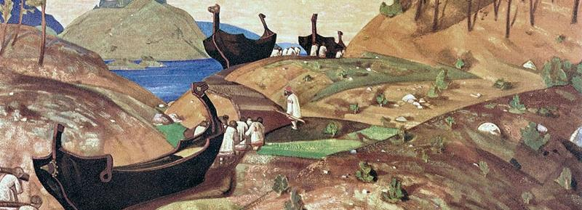
Н.К. Рерих. ВОЛОКУТ ВОЛОКОМ. 1915
Xолст, темпера, 36,8 х 47,0
Музей Николая Рериха. США. Нью-Йорк
Волоком волокут

Slide 7
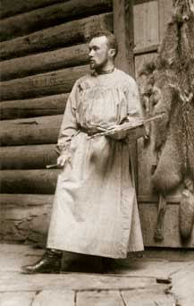
Н.К. РЕРИХ. 1897 г.
Больше всего ему нравилось рисовать. На рисунках оживали картины северной природы: камни, деревья, холмы и озера; появлялись былинные богатыри, охраняющие рубежи своей Родины. Николай Рерих решил стать художником.
Много пришлось ему потрудиться для этого, но не такой это был человек, чтобы бояться трудностей.

Slide 8
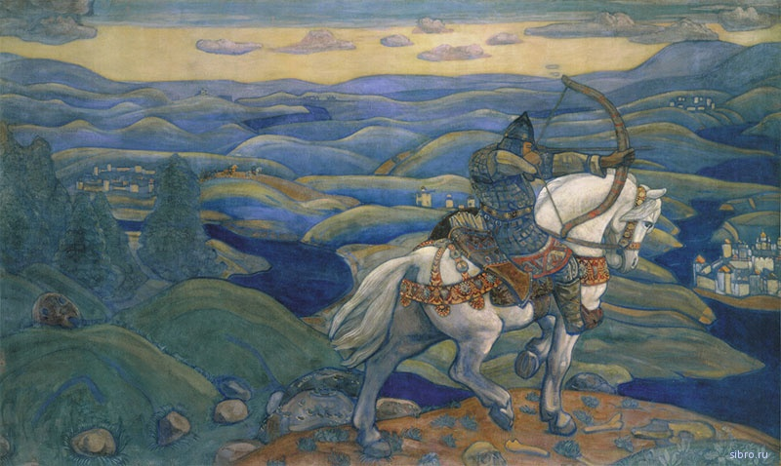
Н.К. Рерих. ИЛЬЯ МУРОМЕЦ. 1910
Холст, темпера. 202,0 x 336,5
Государственный Русский музей. Россия. Санкт-Петербург

Slide 9
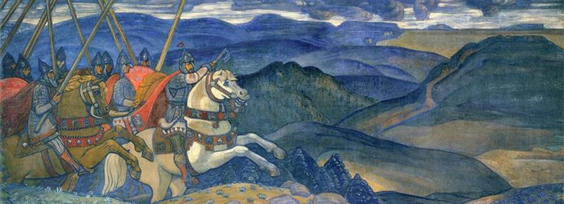
Н.К. Рерих. ВОЛЬГА СВЯТОСЛАВОВИЧ. 1910 Холст, темпера. 205,5 x 496,0
Государственный Русский музей. Россия. Санкт-Петербург

Slide 10
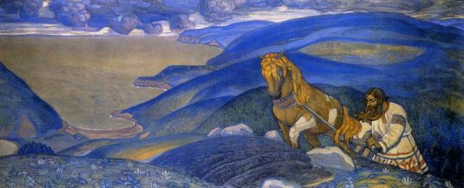
Н.К. Рерих. МИКУЛА СЕЛЯНИНОВИЧ. 1910
Холст, темпера. 203,5 х 493,0
Государственный Русский музей. Россия. Санкт-Петербург
ВОЛЬГА СВЯТОСЛАВОВИЧ, 1910 г.

Slide 11
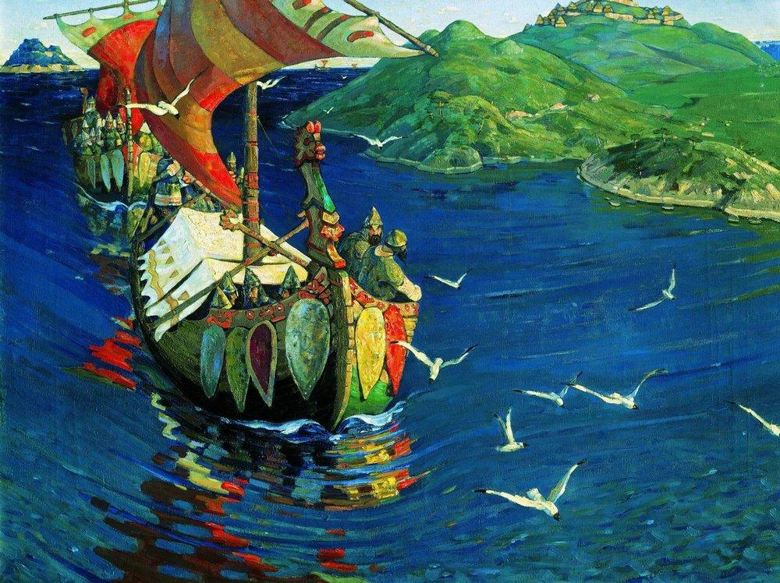
Н.К. Рерих. ЗАМОРСКИЕ ГОСТИ. 1901
Холст, масло. 85,0 х 112,5
Государственная Третьяковская галерея. Россия. Москва

Slide 12
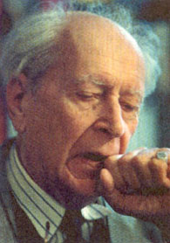
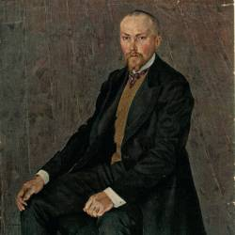
Феномен планетарного масштаба
Николай Рерих
Известный, ныне ушедший от нас академик РАН Д.С.Лихачёв так писал в своём письме к С.Н.Рериху в августе 1989 года:
«Я глубоко уверен, что наследие семьи Рерихов, превращённое в наше национальное достояние, займёт заслуженное место в культурной жизни нашей страны»
А. Я. Головин. Портрет Н. К. Рериха. 1913. Собрание ГТГ.

Slide 13
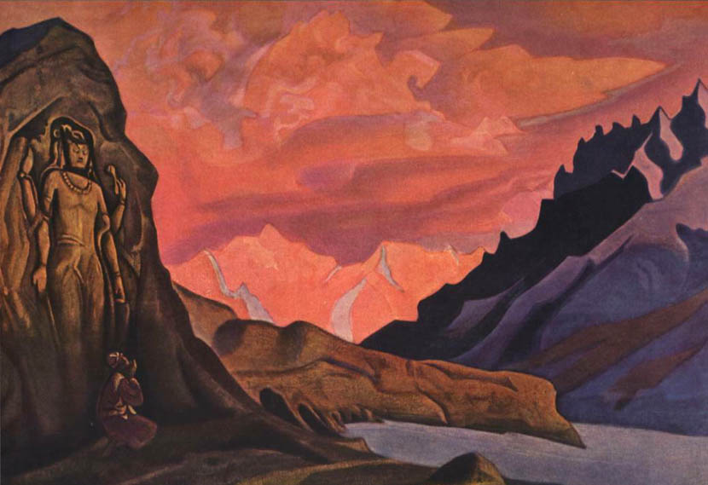
Николай Рерих
Я полагаю, что постепенно образованное человечество примет Учение Рерихов как мировую этическую систему.
Президент Экологической Академии,
академик Р.А.Н. Яншин 1966 год

Slide 14
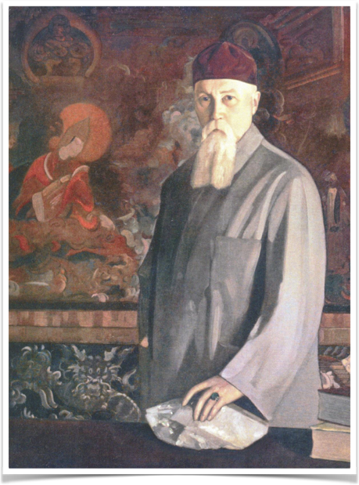
Николай Рерих
Знаменитый художник, выдающийся деятель культуры, философ, писатель, археолог, путешественник, мыслитель… Он создал первое международное соглашение о защите культурных ценностей (Пакт Рериха) и, совместно с женой Еленой Рерих, принес миру философское учение «Живая Этика».
Сегодня Н.К. Рерих - один из самых знаменитых художников мира. А его философское наследие распространено на всех континентах.

Slide 15
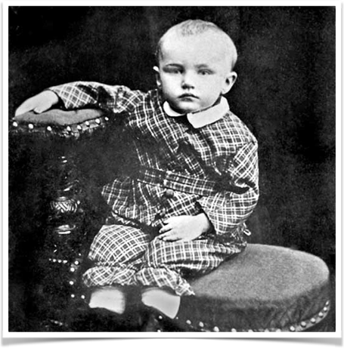
Детство
Николай Рерих родился 9 октября 1874 года в Петербурге, в семье нотариуса.
В семье Рерихов было четверо детей. Их детство проходило традиционно: летом - усадьба с её деревенским привольем, зимой - учёба, рождественские праздники, прогулки по Невскому проспекту, занятия музыкой.

Slide 16
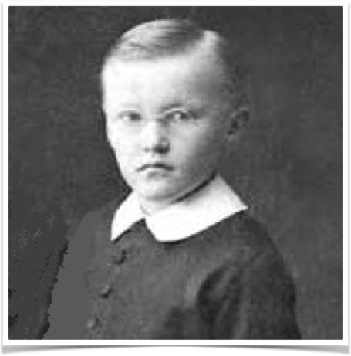
Детство
Беззаботная пора быстро пролетела, и в восьмилетнем возрасте Николай Рерих перешагнул порог известной тогда в Петербурге частной гимназии Карла Ивановича Мая.
Собеседование при приёме он прошел легко. И опытный педагог, директор гимназии К.И. Май, сказал: «Будет профессором!» Проницательность старого учителя оправдалась.

Slide 17
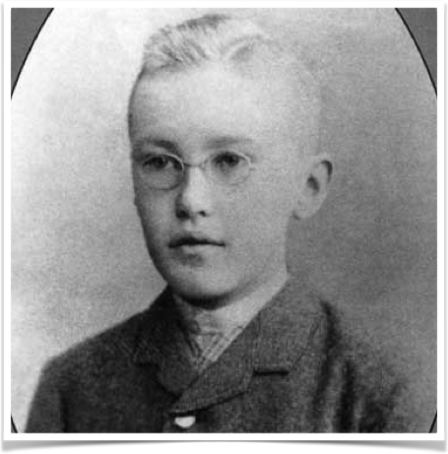
Увлечение археологией
Однажды летом, когда Рериху шел 10-й год, в имение отца ИзвАру приехал известный археолог Лев ИвАновский. Ученому понравился смышленый гимназист, и он стал брать его с собой на раскопки. Во время этих раскопок исторические события, о которых Николай Рерих читал в детстве, словно оживали в его воображении.
«Ничто и никаким способом не приблизит так к ощущению древнего мира, как собственноручная раскопка», - писал впоследствии Николай Константинович.

Slide 18
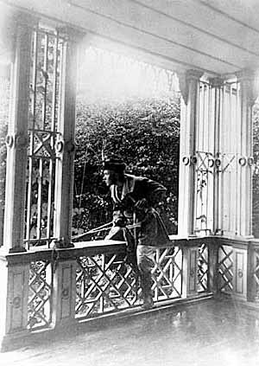
Н.К. Рерих на веранде усадьбы в Изваре. 1895 г.
Значение Извары в жизни и творчестве Н.К. Рериха
Извара для Николая Константиновича – это «родное гнездо», родительский дом, счастливый мир детства и юности. Его любовь к ней, тысячи воспоминаний и ассоциаций, которыми пронизаны «листы дневника» художника, делают Извару бесценным памятником русской культуры.
Существует несколько версий происхождения названия усадьбы – Извара. Название переводят как "iso" – "большой", "vaara" – "гора", т.е. большая гора, или "iso ( n ) vaara" – "отец-гора" или "гора отца" (фин.). Связывают его с множеством курганов в окрестностях усадьбы.
Сам Н.К. Рерих считал, что название усадьбы имеет индийские корни: “…от индусского слова Исвара”, – писал он. (Ishvara – Господь, Всевышний (санскр.)

Slide 19
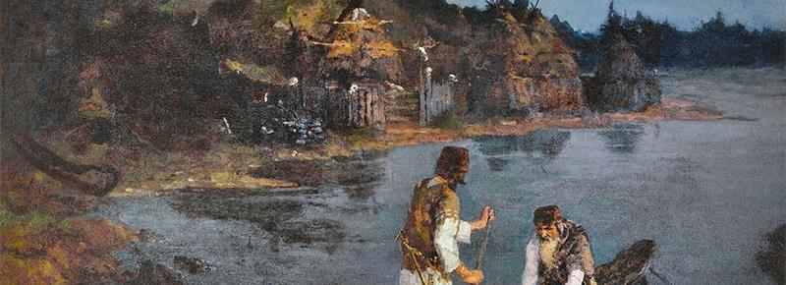
Природа и старина окружали Рериха в Изваре в течение детства и юности, именно здесь создавался «особый склад жизни», как определял этот процесс сам Н.К. Рерих. «Все нас гонит в природу: и духовное сознание, и эстетические требования, и тело наше…».
Законы мироздания открывались для юного Н. Рериха в Изваре: «Жизнь в своей спирали культуры неукоснительно сближает нас с первоисточником всего».
Не только любовью к природе, но и стремлением изучить окружающий мир обязан Рерих Изваре. Он собирает гербарии, коллекции минералов, в 13 лет получает от местной администрации свидетельство на право собирания яиц в течение всего года в казенных лесных дачах губернии с научной целью.

Slide 20
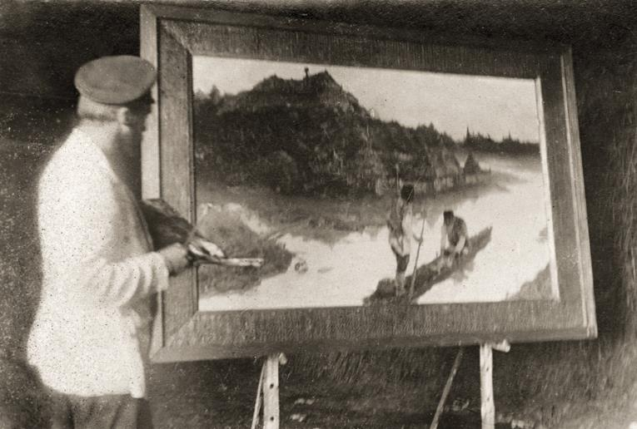
Именно здесь, в Изваре, начиналось знакомство Рериха с родной историей.
«В изварской библиотеке была серия стареньких книжечек о том, как стала быть Земля Русская. От самых ранних лет, от начала грамоты полюбились эти рассказы», - писал Рерих. «Было и про Ледовое побоище, и про Ольгу с древлЯнами, и про Ярослава, и про Бориса и Глеба… Конечно, была и битва на реке КАлке, и пересказ «Слова о Полку Игореве», была и Куликовская битва, и Напутствие Сергия – ПересвЕт и ОслЯбя. Были и Минин с Пожарским, был и Петр, и Суворов, и Кутузов… На обложке был русский богатырь, топором отбивающийся от целого кольца врагов. Все это запомнилось, и хотелось сказать, смотря на эту картину: «Не замай!»
Так в Изваре рождалось осознание величия Родины, желание защитить ее, чувство любви и сострадания: «сколько новых незаслуженных оскорблений вынес народ русский…» И непобедимый оптимизм рождался тогда же: «…не помогло обидчикам русского народа все это кусательство… Отскакивали разные вредители и поработители, а народ русский в своей целине необозримой выоривал новые сокровища. Так положено...
Знакомство с историей, многочисленные легенды и предания, которые хранили люди, населявшие изварскую землю, насыщенную древними памятниками, естественно пробудило у пытливого мальчика интерес к археологии.
Фото Н.К. Рериха за работой над картиной «Гонец».

Slide 21
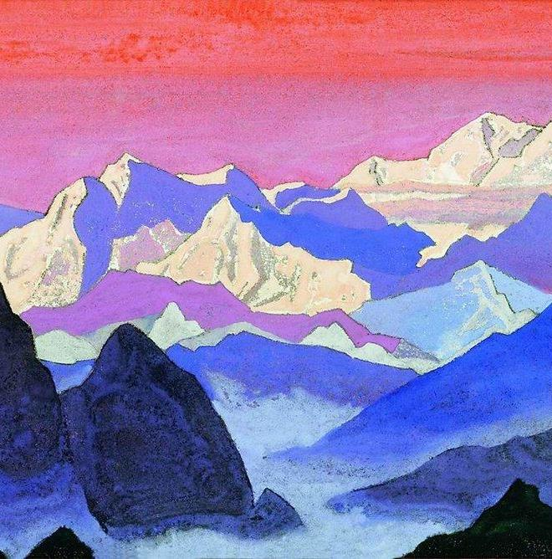
Николай Рерих
"Канченджанга. Гималаи"
Через образ Извары постигал художник в детстве и юности образ Древней Руси с многочисленными влияниями разных культур. Знаменательно, что именно в Изваре, в старинном усадебном доме впервые увидел Н.К. Рерих в детстве изображение священной гималайской вершины КанченджАнги на картине. С Индией связывали само название: от индусского Ishvara – Господь, Всевышний, в семье хранилось предание об индийском радже, жившем недалеко от Извары в Яблоницах, при Екатерине II. Размышления о корнях славянской культуры приводят к предположению о взаимодействии культур, о влиянии Востока, индийской культуры на русскую. Позднее, в статье «Индийский путь», он сформулирует задачу познания индийской культуры как культурную и духовную потребность русского человека.

Slide 22
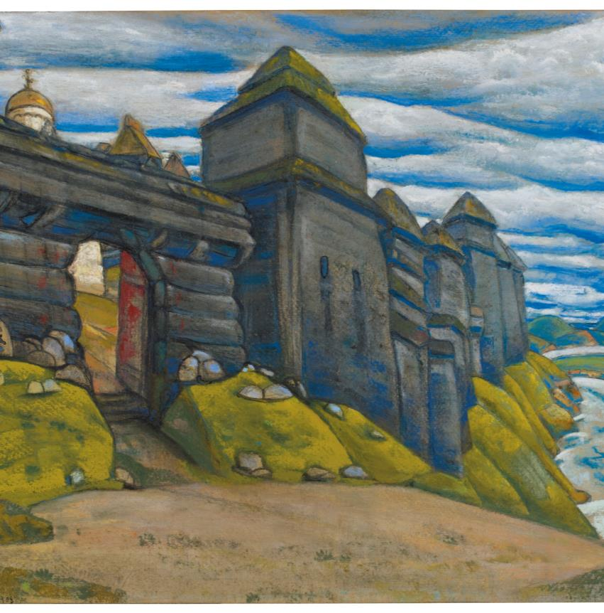
«Плач Ярославны»
О том, что именно в Изваре рождались мысли об исторических судьбах «народов русских необъятностей», рождалась позиция гражданина своего Отечества свидетельствуют прежде всего картины художника. В Изваре написаны: «Плач Ярославны», «Святополк Окаянный», «Пскович», «Пушкари», «Вече» и др. Задумывается и воплощается «Славянская сюита», «Вечер богатырства киевского»(1895-1896) – о том, как возгордились богатыри, восстали против небесной силы – Высшего Мира, против Бога и окаменели. «Гонец» (1897) – о беде разногласия, междоусобицы между славянскими племенами, «Сходятся старцы» (1898), «Поход» (1899). Эти ранние работы – яркое свидетельство глубоких размышлений о причинах поражений и невзгод, которые переживал русский народ неоднократно, размышление о будущем.

Slide 23
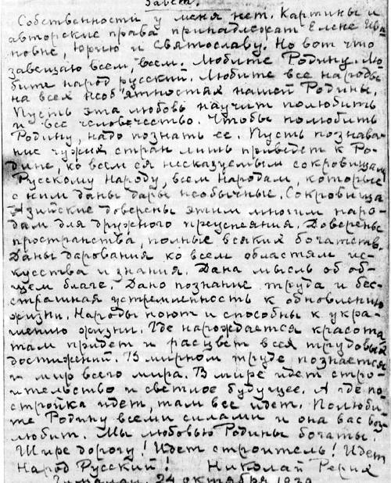
«ЗАВЕТ» РЕРИХА
Воспитываясь в семье с глубокими религиозными традициями, Н. Рерих воспринял их также глубоко с детства. Так любовь, знание и искусство, почитание Высшего начала в жизни соединялись в сознании Н.К. Рериха в процессе постижения мира еще в детстве и юности, в Изваре.
Жизнь подводила к пониманию синтеза религии, науки и искусства как великому принципу Культуры, принципу Новой эпохи, провозвестником которой суждено было стать Н.К. Рериху.
Конечно, в процессе становления Николая Константиновича как личности имело значение многое. Влияние родителей и родственников, гимназии К.И. Мая, круга друзей отца, среди которых были историки, востоковеды, ученые и художники и многое другое.
Но отмечу, что именно с Изварой, в которой соединялись многие аспекты этого процесса, у Николая Константиновича было связано «всё особенное, всё милое и памятное».

Slide 24
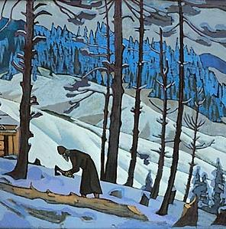
Завет Рериха
Собственности у меня нет. Картины и авторские права принадлежат Елене Ивановне, Юрию и Святославу. Но вот что завещаю всем, всем. Любите Родину. Любите народ русский. Любите все народы на всех необъятностях нашей Родины. Пусть эта любовь научит полюбить и все человечество. Чтобы полюбить Родину, надо познать ее. Пусть познавание чужих стран лишь приведет к Родине, ко всем ее несказуемым сокровищам. Русскому народу, всем народам, которые с ним, даны дары необычные. Сокровища азИйские доверены этим многим народам для дружного преуспеяния. Доверены пространства, полные всяких богатств. Даны дарования ко всем областям искусства и знания. Дана мысль об общем благе. Дано познание труда и бесстрашная устремленность к обновлению жизни. Народы поют и способны к украшению жизни. Где нарождается красота, там придет и расцвет всех трудовых достижений. В мирном труде познается и мир всего мира. В мире идет строительство и светлое будущее. А где постройка идет, там все идет. Полюбите Родину всеми силами – и она вас возлюбит. Мы любовью Родины богаты. Шире дорогу! Идет строитель! Идет Народ Русский!
Николай Рерих
Гималаи, 24 октября 1939
Именно Извара помогла понять, почувствовать сердцем единственный путь, ведущий к вершинам Духа, который Николай Константинович заповедал нам в своем «Завете»:
«Любите Родину. Любите народ русский. Любите все народы на всех необъятностях нашей Родины. Пусть эта любовь научит полюбить и все человечество. Чтобы полюбить Родину, надо познать ее …»
Н.К. Рерих. «Сергий-строитель». Из серии «Знамёна Востока». 1925 г.

Slide 25
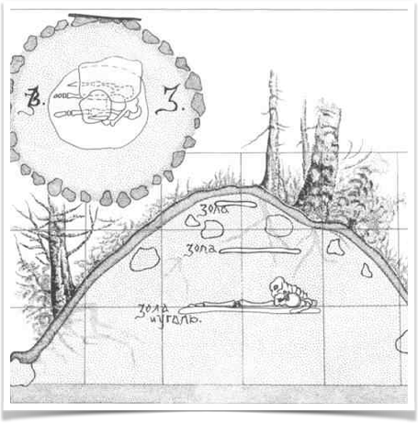
Увлечение археологией
Николай Рерих серьезно увлекается археологией: читает книги по истории, сам проводит раскопки в окрестностях имения своей семьи, делает зарисовки древних курганов, записывает народные легенды, былины, предания.
Все это найдет отражение в будущих картинах художника. С точностью учёного-археолога он откроет нам мир древних славян на своих полотнах.

Slide 26
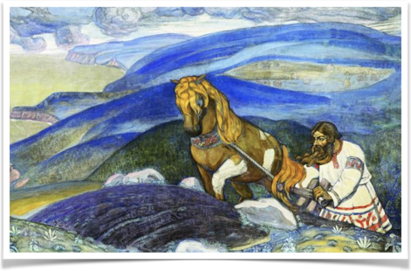
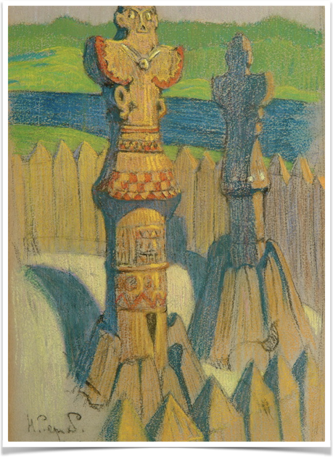
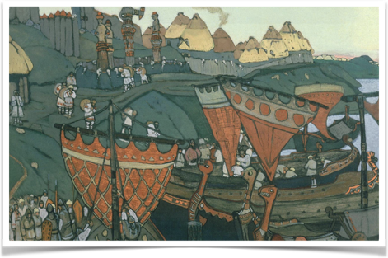

Slide 27
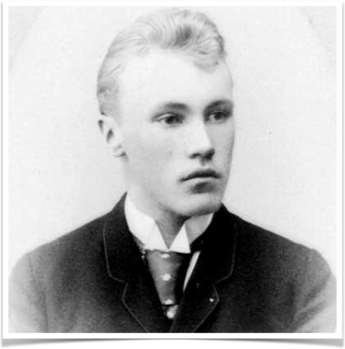
Юность
В 1891 году Николаю Рериху исполнилось 17 лет. В это время друг семьи скульптор Михаил МикЕшин обратил внимание на художественные способности юноши и стал первым учителем будущего художника.
После окончания гимназии в 1893 году Николай Рерих поступает в Академию художеств и одновременно, по просьбе отца, на юридический факультет Петербургского университета. В университете он посещает лекции и на историческом факультете.

Slide 28
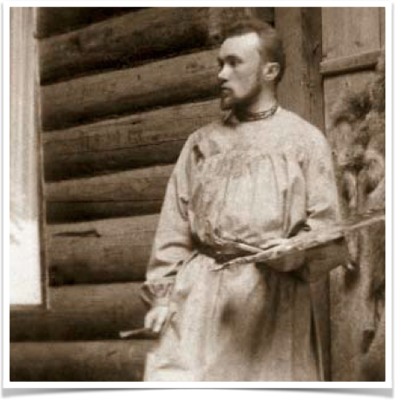
Учёба в Академии художеств и Петербургском университете
В Академии художеств Н.К.Рерих занимается в классе знаменитого пейзажиста Архипа Ивановича Куинджи. Через всю жизнь пронёс Н.К. Рерих большую любовь к Архипу Ивановичу, который «всю силу своего внимания обращал на ковкость и выдержку характера своих учеников». Его мудрые, основанные на большом жизненном опыте советы не раз вспоминались Рериху в непростых жизненных ситуациях. «Стал Архип Иванович учителем не только живописи, но и всей жизни».
В 1897 году Николаю Рериху вручили диплом на звание художника. Его дипломная работа называлась «Гонец. Восстал род на род». Эту работу прямо с выставки приобрёл для своей коллекции Павел Михайлович Третьяков.

Slide 29
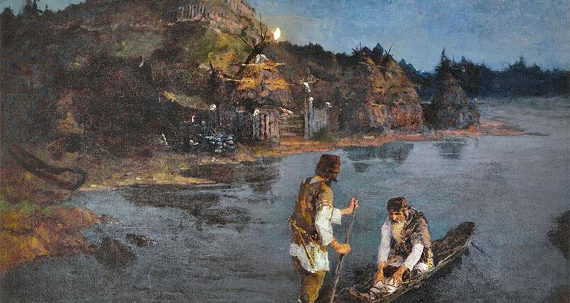
Н.К. Рерих. ГОНЕЦ. 1897
Холст, масло. 124,7 x 184,3
Государственная Третьяковская галерея. Россия. Москва
Дипломная работа Н.К.Рериха. 1897 год, холст, масло.

Slide 30
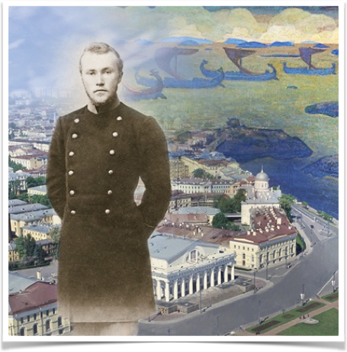
Учёба в Академии художеств и Петербургском университете
Через год в 1898 году Николай Рерих заканчивает юридический факультет Петербургского университета.
Отец надеялся, что старший сын наследует его нотариальную контору и станет юристом. Но к тому времени Николай Рерих уже выбрал другой жизненный путь, и будущее звало его к новым горизонтам.

Slide 31
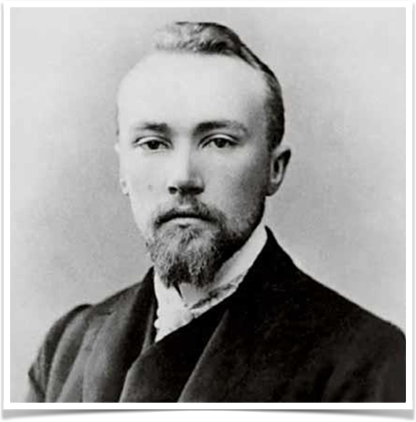
Начало творческой деятельности
После окончания учебы Николай Рерих поступил на службу в Общество поощрения художеств помощником директора музея и одновременно - помощником главного редактора журнала «Искусство и художественная промышленность».
Каждое лето Николай Константинович, к тому времени уже активный член Археологического общества, совершает археологические экспедиции, которые дают ему богатый материал для творчества.
Он создаёт серию архитектурных этюдов, которая и сейчас помогает увидеть красоту русского зодчества.

Slide 32
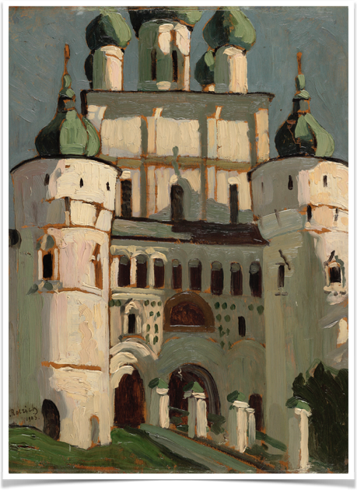
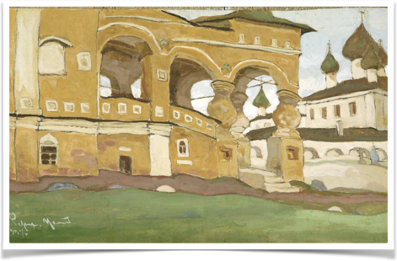
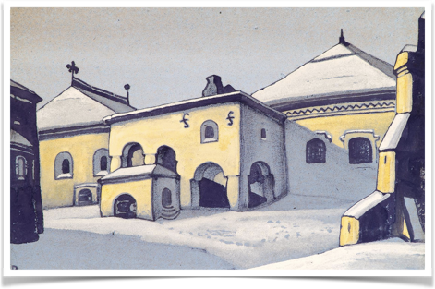

Slide 33
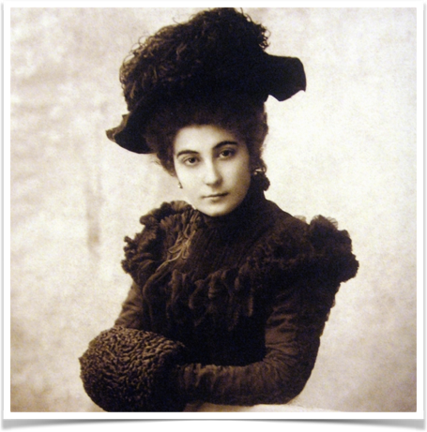
Семья
В одной из поездок по делам Археологического общества Николай Рерих знакомится с удивительной девушкой - Еленой Ивановной Шапошниковой. 28 октября 1901 года состоялась их свадьба.
В 1902 году в семье Рерихов родился сын Юрий, ставший впоследствии всемирно известным востоковедом, в 1904 году - Святослав, пошедший по стопам отца и ставший художником с мировым именем.

Slide 34
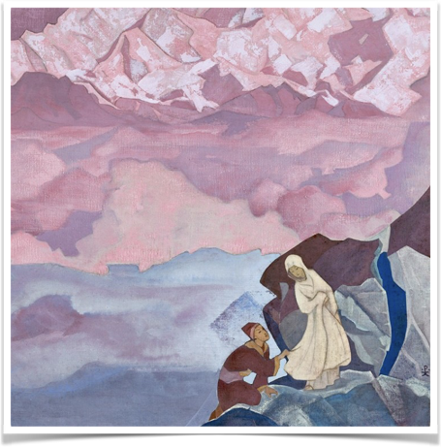
«Спутница, другиня, вдохновительница»
«Ладой» называл Николай Константинович свою «другиню и вдохновительницу» Елену Ивановну.
Многие картины, общественные начинания Н.К.Рериха являются результатом совместного творчества, в котором Елена Ивановна принимала активное участие.
Как писал Николай Константинович: «Творили вместе, и недаром сказано, что произведения должны бы носить два имени - женское и мужское».

Slide 35
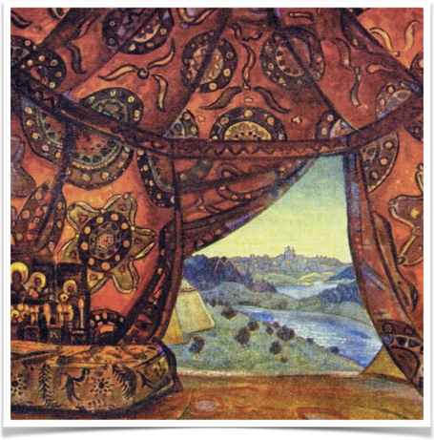
Начало творческой деятельности
С 1902 года Н.К.Рерих получает широкую известность. Он принимает участие в крупных выставках России и Европы, где его работы часто занимают призовые места.
С 1905 года Н.К.Рерих начинает сотрудничество с театрами и за несколько лет становится одним из самых ярких театральных художников мира. Его декорации вызывают восторг у публики, а эскизы костюмов находят отражение даже в модной одежде того времени.

Slide 36
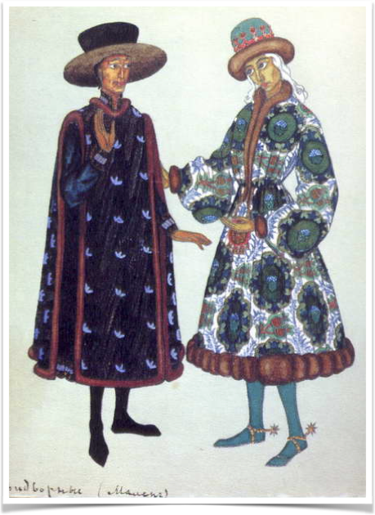
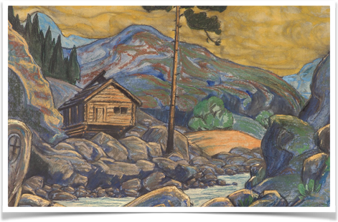
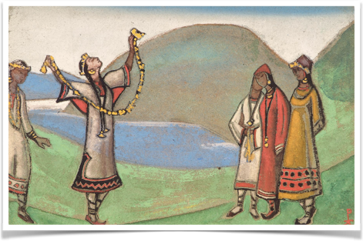

Slide 37
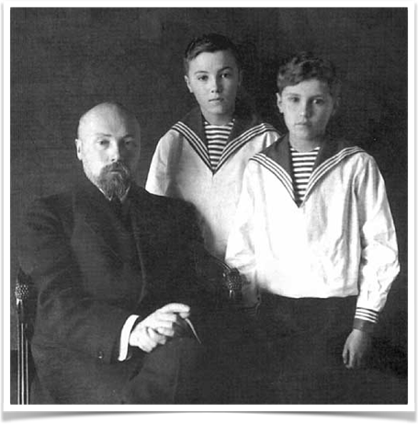
Отъезд из России
В 1916 в связи с ухудшением здоровья Николая Константиновича, по совету врачей его семья переезжает в Финляндию. По делам службы Н.К.Рерих изредка приезжает в Санкт-Петербург.
Начавшаяся вскоре революция и гражданская война отрезали художника от родины. Н.К.Рерих вместе с семьей оказался за границей.
Н.К.Рерих участвует в европейских выставках, а через два года, по приглашению Чикагского института искусств, уезжает в Америку. Здесь его выставки имеют оглушительный успех.

Slide 38
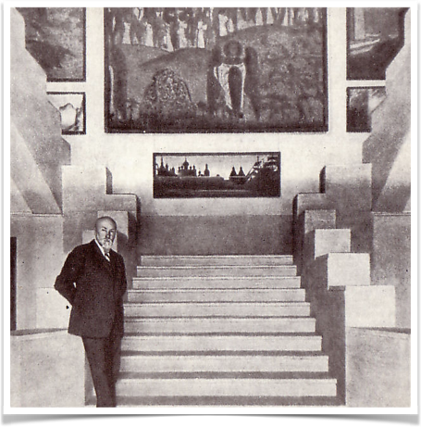
Отъезд из России
За 2,5 года в США его персональная передвижная выставка объезжает десятки крупнейших городов. И везде имя Н.К.Рериха вызывает интерес.
В это время Николай Константинович рисует эскизы для Чикагской оперы, читает лекции о русском искусстве, пишет серии картин «Новая Мексика», «Сюита океана», «Санкта», «Мечты мудрости».

Slide 39
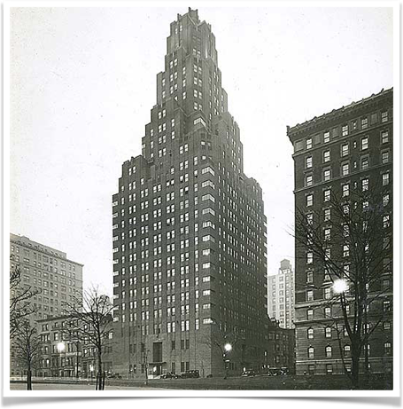
Отъезд из России
Вокруг Рериха собирается круг сотрудников, которые по его инициативе создают целый ряд культурных организаций: Международный центр искусств, Музей Рериха, Объединение художников, Институт Объединенных искусств.
Под руководством Н.К.Рериха разворачивается огромная культурная деятельность: выставочная, издательская, образовательная.
В Институте были созданы секции живописи, музыки, хореографии, архитектуры, театра, литературы и лекторий с научным и философским отделениями. Здесь могли учиться и дети, и взрослые.

Slide 40
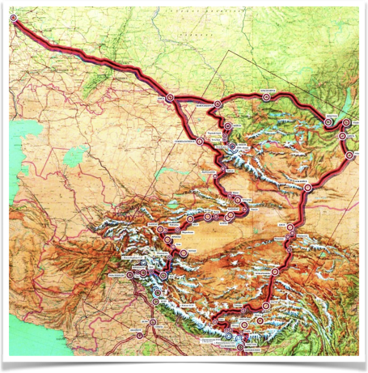
Центрально-азиатская экспедиция
В 1924-1928 годах Н.К.Рериху удалось осуществить свою давнюю мечту - экспедицию по труднодоступным районам Центральной Азии. Она прошла по маршруту: Индия - Китай - Алтай - Монголия -Тибет - Индия.
Экспедиция дала богатейший материал: были собраны коллекции минералов и высокогорных растений, впервые на картах были отмечены и уточнены десятки горных вершин и перевалов, зарегистрированы неизвестные науке археологические памятники, найдены уникальные древние манускрипты.

Slide 41
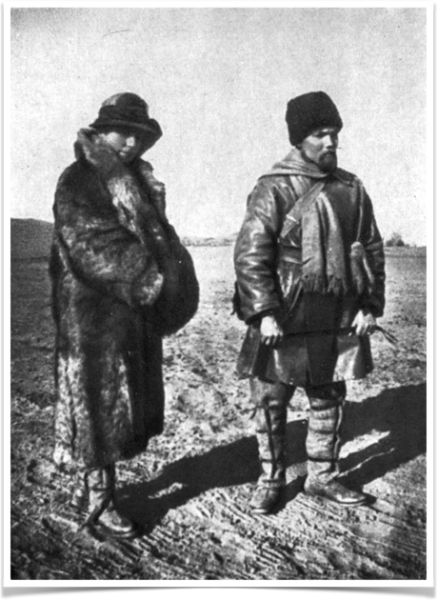
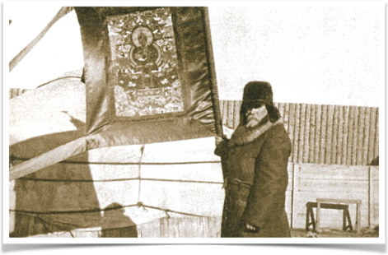
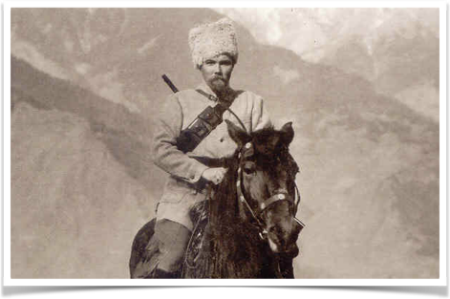

Slide 42

Центрально-азиатская экспедиция
Во время Центрально-азиатской экспедиции было пройдено 25 тысяч километров, преодолено 35 высокогорных перевалов, две большие пустыни - ТАкла-МакАн и ГОби. Н.К.Рерихом написано более 500 картин, этюдов и рисунков. Были написаны книги «Сердце Азии», «Алтай - Гималаи».

Slide 43
Пакт Рериха
Н.К.Рерих поражал всех своей работоспособностью и размахом идей. В 1929 году, после возвращения из экспедиции, он подготовил и опубликовал на различных языках проект договора о защите культурных ценностей. Проект получил всемирную известность и широкий отклик среди мировой общественности. Во многих странах были образованы комитеты в поддержку Пакта.
Пакт Рериха стал первым международным актом, специально посвященным охране культурных ценностей.

Slide 44

Пакт Рериха

Slide 45

В рамках Пакта был утвержден, предложенный Рерихом отличительный знак, которым предполагалось отмечать защищаемые объекты культуры. Это было «Знамя Мира» - белое полотнище, на котором изображены три круга - прошлые, настоящие и будущие достижения человечества, окруженные кольцом Вечности.

Slide 46

Пакт Рериха
15 апреля 1935 года в Вашингтоне более 20-ти стран подписали договор «Об охране художественных и научных учреждений и исторических памятников» (Пакт Рериха).
По инициативе общественных организаций мира в честь подписания Пакта Рериха 15 апреля отмечается Международный день культуры.

Slide 47

Институт «Урусвати»
Обширные научные материалы, собранные во время экспедиции, требовали систематизации и обработки. В 1928 году Н.К.Рерих основывает в Индии высокогорный Институт научных исследований «Урусвати», что в переводе с санскрита означает «Свет утренней зари».

Slide 48

Институт «Урусвати»
Н.К.Рерих привлёк к сотрудничеству и обмену информацией десятки научных учреждений Азии, Европы, Америки.
Из института «Урусвати» поступали научные материалы в Мичиганский университет, Нью-Йоркский ботанический сад, Пенджабский университет, Парижский музей естественной истории, Гарвардский университет.
Директор Института генетики АН СССР академик Н.И.Вавилов обращался в институт «Урусвати» за информацией и получал семена для своей уникальной ботанической коллекции.

Slide 49

Институт «Урусвати»
Сотрудникам института «Урусвати», при участии лам-лекарей, удалось составить первый в мире атлас тибетских лекарственных трав.
Работала биохимическая лаборатория, велось исследование космических лучей в высокогорных условиях, выпускался научный сборник.
В настоящее время в институте находится музей, где можно познакомиться с документами того времени.

Slide 50

Институт «Урусвати»
Работой института руководил старший сын Н.К.Рериха - Юрий Николаевич, к тому времени всемирно известный учёный-востоковед и лингвист.
Младший сын Н.К.Рериха - Святослав Николаевич, всемирно известный художник и учёный, изучал древнее искусство народов Азии и занимался вопросами тибетской фармокопЕи.
(Фармакопе́я (с др. -греч. φαρμακον «лекарство» + ποιη «делаю, изготовляю») — собрание нормативных документов (фармакопейных статей), регламентирующих требования к качеству лекарственных средств)

Slide 51

Великая Отечественная война
С первых дней Великой Отечественной войны Н.К.Рерих использует все возможности, чтобы помочь Родине. Вместе с младшим сыном он устраивает выставки и продажу картин, а все вырученные деньги перечисляет в фонд Красной Армии.
Н.К.Рерих пишет многочисленные статьи в газеты, выступает по радио в поддержку советского народа.

Slide 52

Великая Отечественная война
«Спорили мы со многими шатунами, сомневающимися. Лжепророки предрекали всякие беды, но всегда говорили мы: «Москва устоит!», «Ленинград устоит!», «Сталинград устоит!». Вот и устояли! На диво всему миру выросло непобедимое русское воинство!»,- писал Н.К.Рерих в 1943 году в статье «Слава».
В эти грозные для России годы художник в своём творчестве вновь обращается к теме родной земли. Он создаёт целый ряд картин - «Александр Невский», «Партизаны», «Победа». Н.К.Рерих, используя образы русской истории, предвидит победу русского народа над фашизмом.

Slide 53




Slide 54

Последние годы
Мысль о возвращении на Родину не покидала Н.К.Рериха никогда. Он всегда оставался патриотом и российским гражданином, имея при себе лишь один паспорт - России.
Сразу по окончании войны художник запросил визу на въезд в Советский Союз и стал готовится к переезду.
13 декабря 1947 года он ушёл из жизни, работая над новым вариантом картины «Приказ Учителя», так и не вернувшись на Родину.

Slide 55



Slide 56


Slide 57



Slide 58

Н.К. Рерих. УКАЗ УЧИТЕЛЯ. 1947 Холст, темпера. 84,5 x 153,0
Государственный музей искусства народов Востока.
Россия. Москва

Slide 59



Slide 60

Закончу свой рассказ картиной «Настасья Микулична», посвященной России, и заветом Н.К. Рериха:
«Любите Родину. Любите народ русский. Любите все народы на всех необъятностях нашей Родины. Пусть эта любовь научит полюбить и всё человечество…»

Slide 61

БЛАГОДАРЮ ЗА ВНИМАНИЕ !

